Slide 1
评分顺序：（马军豪,陈善丽,方琪川）

Slide 2
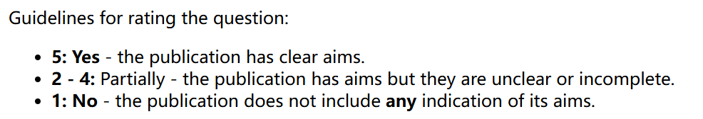
Q1 Are the aims clear?
eg2（3,5,5）

Slide 3
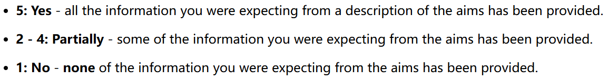
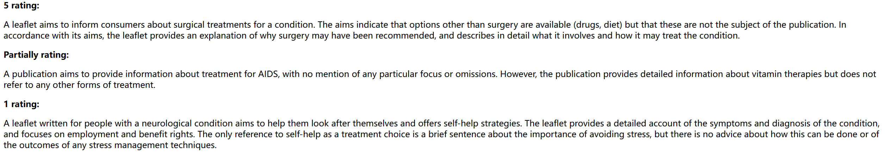
Q2 Does it achieve its aims?
eg2(3,5,5)

Slide 4
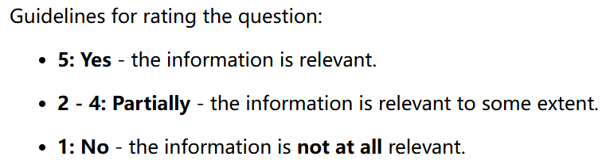
Q3 Is it relevant?
这里的relevant指的是与现实所相关的程度。是否解决可能提出的问题，建议是否可行。
eg5(3,5,4)

Slide 5
*Q4 Is it clear what sources of information were used to compile the publication (other than the author or producer)?
要同时具备文内引用和文后引用才有5分。只有一部分只能给部分分数。
eg5(1,3,1)

Slide 6
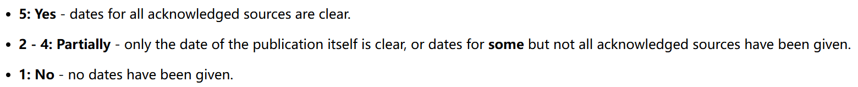
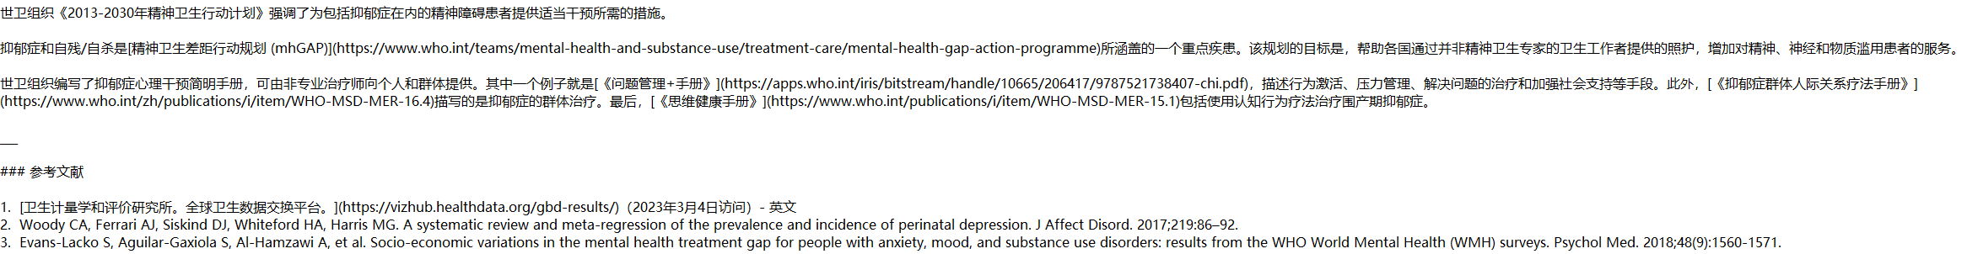
*Q5 Is it clear when the information used or reported in the publication was produced?
信息来源的发布时间。问题4评级为1的文章本问题的评级不可能很高。大部分文章应该不会在本问题上获得较高分数。
和信息的“新”的程度无关。
eg3(1,3,5)

Slide 7
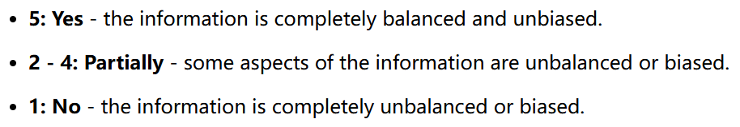
Q6 Is it balanced and unbiased?
提供多种可选的信息，而不是用“新”或“震撼”吸引。除非有说明有别的选择，否则介绍单一方法的文章不应有高分评价。外部评估的证据可以辅助判断。
eg4(2,4,4)
假如文章只介绍一种治疗方法，且没有说还有其他治疗方法选择，则只能给低分（1-2）

Slide 8
Q7 Does it provide details of additional sources of support and information?
其他信息来源，如有用的地址、进一步阅读
Eg4(1,1,5)
eg5(1,3,5)

Slide 9
Q8 Does it refer to areas of uncertainty?
强调治疗选择的不确定性
eg4（4,1,5）

Slide 10
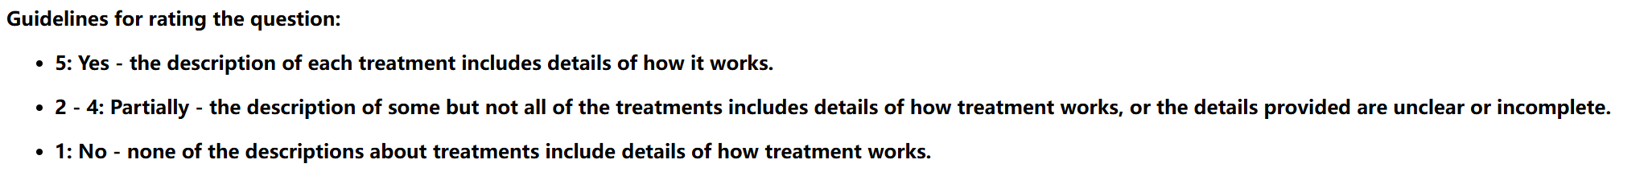
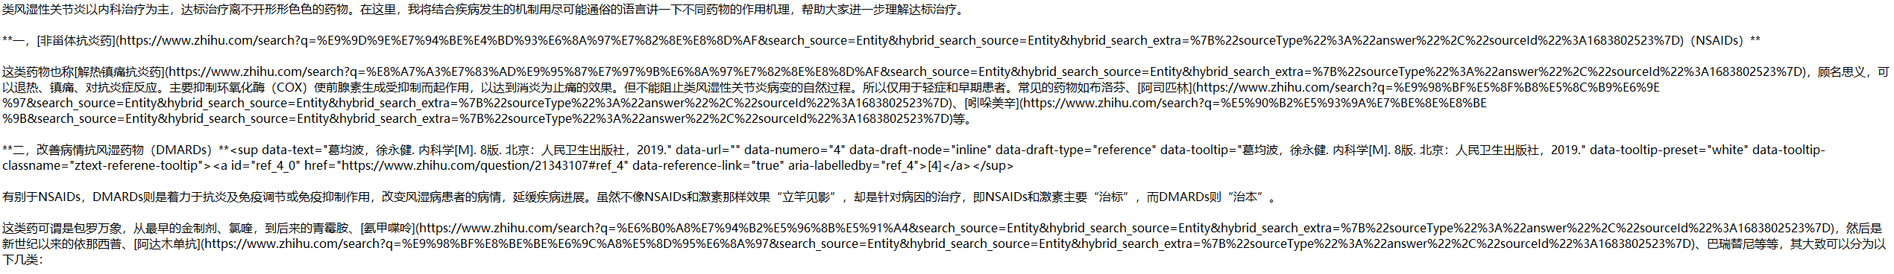
*Q9 Does it describe how each treatment works?
治疗方法如何起作用，只涉及文章中描述的治疗方法
Eg1(2,4,5)

Slide 11
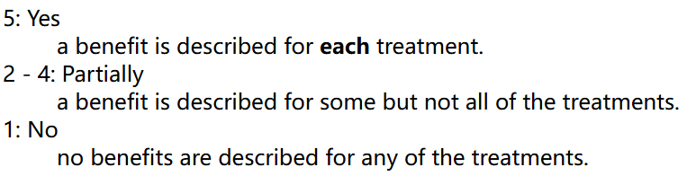
*Q10 Does it describe the benefits of each treatment?
Eg1 （2,4,4）

Slide 12
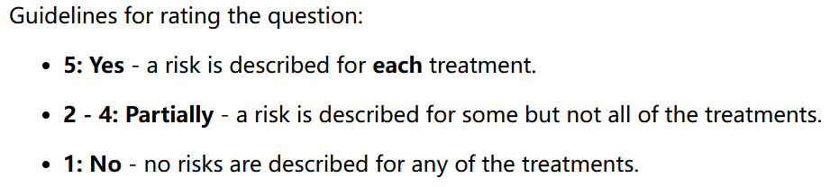
*Q11 Does it describe the risks of each treatment?
eg1（2,4,4）

Slide 13
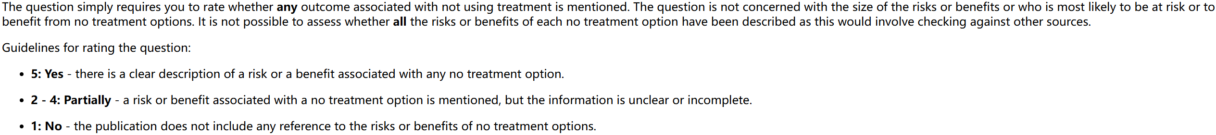
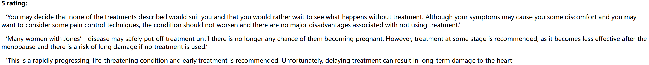
Q12 Does it describe what would happen if no treatment is used?
这个问题只需要any就行，不用把每一种可能的风险都描述到。
Eg4缺失
eg1（2,4,4）

Slide 14
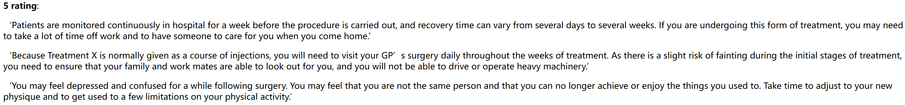
Q13 Does it describe how the treatment choices affect overall quality of life?
治疗方案对生活的影响
eg3（2,2,5）

Slide 15
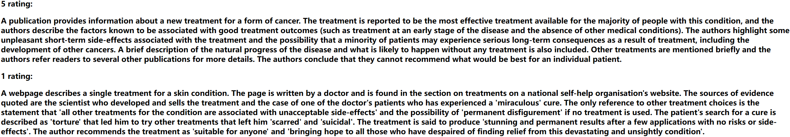
Q14 Is it clear that there may be more than one possible treatment choice?
治疗方法是可以选择的，即使文章没有说明所有的治疗方法，也应当提到能选择其他的方法。高分：无法推荐最佳治疗方法；低分：适用于所有人
Eg2 (4,5,2)

Slide 16
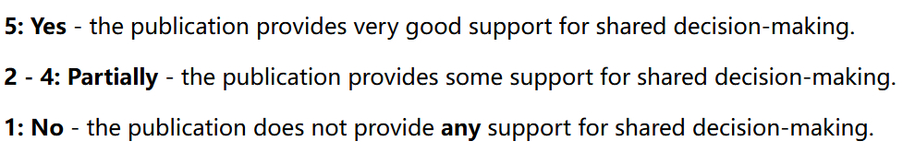
Q15 Does it provide support for shared decision-making?
提出一些帮助选择治疗决策的问题。可以帮助患者列出一个在选择治疗方法时需要考虑的问题清单。评分的标准在于，是否支持患者与其他人进行治疗决策选择。
比如建议和医生在某些方面沟通。
Eg4 (3,3,1)

Slide 17
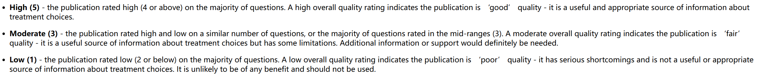
Q16 Based on the answers to all of the above questions, rate the overall quality of the publication as a source of information about treatment choices
Eg5(2,4,4)

Slide 18
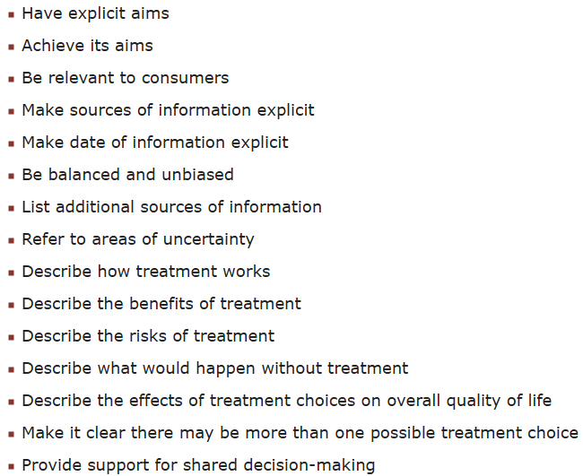
治疗手段和策略不断增多优化，乳腺癌渐成可治可控的“慢病”
近十年来，从手术治疗、化疗、内分泌治疗到如今的靶向治疗，晚期乳腺癌的各种治疗手段不断涌现更迭，尤其治疗策略从“单一”到“联合”的优化，带来了国内晚期乳腺癌治疗格局的改变和管理模式的变迁，使患者从联合治疗中获益不断，生存期得以大幅延长，乳腺癌逐渐成为像高血压、糖尿病一样可治、可控的“慢病”。
“如今是精准治疗的时代，乳腺癌规范化诊疗水平与依从性管理稳步提升，已成为实施癌症慢病化管理的标杆性领域。” 中国医学科学院北京协和医院乳腺外科主任孙强教授在接受记者采访时谈到，就晚期乳腺癌患者而言，对治疗策略进行优化与更新，是提升其预后的关键所在。临床上已逐渐接受将乳腺癌作为“慢病”管理的理念；并基于这一理念提出与“慢病”治疗目标更一致的“晚期乳腺癌全程管理治疗模式”。
乳腺癌可防可治，每一位晚期患者都不应轻言放弃
孙强教授告诉记者：“现在乳腺癌的治疗手段非常多，局部治疗包括手术、放疗；全身治疗包括化疗、内分泌治疗、靶向治疗等。我们应该选择那些能给患者带来获益的治疗方法，这些治疗方法有些是在手术前，有些是手术后，有的是在复发以后。什么时机用哪种治疗方式，医生将根据其对患者获益程度来选择。”
靶向治疗是近年来随着靶向药物的出现而开展的一种新型疗法。专家介绍，所谓靶向治疗就是针对癌症不同类型的不同靶点使用靶向药物，十分有针对性。“比如，对于Her2阳性的患者，我们就采用抗Her2治疗；如果是HR阳性，就用CDK4/6抑制剂治疗。针对不同靶点有不同治疗方法，不同阶段有不同靶向药物。靶向治疗通过一代一代的药物创新，目前的治疗效果和前景都非常好。”孙强教授说。
“这给女性朋友传递了一个信息：乳腺癌可防可治。即使到了晚期我们也可以找到很好的方法，能有非常好效果。每一个乳腺癌患者都不应该放弃希望。”孙强教授谈及他的一位病人，在2003年做了乳腺癌手术，2005年癌症复发，出现肺、肝转移，随后他们为这位患者使用了靶向治疗，复发后用药维持。现在17年过去了，这个患者依然保持非常好的状态。“现在的治疗方法不断翻新，治疗效果越来越好，我们要把信心传递给女性患者，每一位患者都不应轻言放弃。”孙强教授说。
靶向药物和联合治疗延长患者生存期，应将高质量创新药物纳入医保体系
在乳腺癌中，激素受体阳性（HR+）患者约占65%，其中激素受体阳性（HR+）/人表皮生长因子受体2阴性（HER2-）的晚期患者约占5%~10% 。回顾40年发展历程，前30年乳腺癌治疗尤其是对HR+/HER2-晚期患者，一般多以化疗和内分泌单药治疗为主。
“内分泌治疗因其兼具良好疗效及安全性，是HR阳性进展期乳腺癌患者的重要治疗手段，但存在耐药问题。近年来，随着晚期乳腺癌靶向治疗的不断突破，很多新型药物相继出现，其中包括多种可以逆转或延迟内分泌耐药的CDK4/6抑制剂，极大程度推进了内分泌耐药人群的临床获益。”徐兵河教授介绍，过去单独使用内分泌治疗，患者从治疗开始到肿瘤出现进展时间大概为10个月左右，也就是说10个月肿瘤又增大了。现在采用的标准治疗是内分泌治疗联合CDK4/6抑制剂，患者肿瘤出现进展时间延长至两年，有50%的晚期患者生存期从过去的2~3年达到现在的5年。在最新发布的《中国晚期乳腺癌规范诊疗指南（2020版）》中，也将这一联合治疗方案推荐为HR+/ HER2-晚期乳腺癌患者一线以及二线的标准治疗方案。
专家们还呼吁提升乳腺癌治疗药物的可及性，应将高质量创新药物纳入医保体系，让更多晚期乳腺癌患者能够得到最有效治疗，助力实现《健康中国行动(2019-2030年)》提出的到2022年总体癌症5年生存率不低于43.3%的目标。
乳腺癌早发现意义重大，要重视每年体检和每月乳房自检
专家们还希望向广大女性传递一个信息：乳腺癌可防、可治、可治愈，但早期发现意义重大。孙强教授强调，乳腺癌早发现和晚发现差别非常大。如果能够尽早发现、尽早治疗，相当比例的乳腺癌患者能够通过保乳手术保留乳房的外观，生存寿命及工作、生活可以基本不受影响。但如果乳腺癌发现得比较晚，那情况就完全不同了。即使现在有很多很好的治疗办法，但晚期乳腺癌的治疗不但花费很大，治疗周期较长，患者的生活质量也会差得很远。
“虽然这个话题比较老，但作为乳腺外科医生，我还是特别希望通过宣传让所有女性都知道早发现的重要性。因为我们现在仍然在临床上遇到很多病人，对于乳腺出现的问题没有重视，以至于将一个小手术就能解决的小问题拖延成了严重影响后半生的大问题。”孙强教授说，“健康女性也一定要重视每年体检，每个月做乳房自我检查，这样可及时发现乳腺细微的不同，并及时到医院做检查。及早发现才能使患者在最佳时机获得最好的治疗，从而最终获得理想的结果。”（记者 王凯）
(责编：许心怡、崔元苑)

Slide 19
抑郁症一般治疗
一、[抑郁症](http://jbk.39.net/yyz/)西医治疗
一】药物治疗：
抑郁发作往往有复发倾向。因此，治疗目的有二：控制急性发作和预防复发。
1.药物选择：
抑郁病人应严防自伤和自杀，如自杀观念强烈应果断实施电痉挛治疗，得病情稳定后再用药物维持和巩固。
目前仍把TCAS作为治疗抑郁的一线药，第二代非典型抗抑郁药为第二线药，其次可考虑MAOIS。
各种TCAS总的疗效不相上下。有人认为叔胺类比仲胺类更有效，因在体内既有叔胺类母药，又有药理活性的仲胺代谢物，但未能得到证实。临床可根据镇静作用强弱，副作用和病人的耐受情况进行选择。咪嗪类的丙咪嗪和去甲丙咪嗪，替林类中的普罗替林镇静作用弱，适用于精神运动性迟滞的抑郁病人。替林类的阿密替林、二苯并卓类的多虑平镇静作用较强，可能更适用于焦虑、激越和失眠病人。TCAS的抗胆碱能和心血管副作用较大，多虑平、去甲替林和四环类麦普替林相对较轻。
MAOIS对非典型抑郁效果较好，对伴有明显焦虑、[惊恐症](http://jbk.39.net/jkz/)状者可能优于 TCAS。新一代可逆性 MAO一 A抑制剂(RIMAS)如吗氯具胺既保留了老MAOIS的抗抑郁效果，又避免了老MAOIS的常见毒副反应。
第二代非典型抗抑郁药种类很多，以选择性5一HT摄取抑制剂氟西汀、帕罗西汀、舍曲林应用较广。目前其疗效虽未超越老的TCA，但抗胆碱能和心血管副作用一般都较轻，病人耐受性较好，适用于合并躯体病、心血管病和老年病人。因副作用较轻，安全性能较好有利于长期维持治疗，目前国内临床上已渐成为一线用药，有较好的发展前景。
2. 双相抑郁的治疗基本和单相抑郁一样
但双相病人用抗抑郁药可能转为轻躁狂，故常将抗抑郁药和锂盐合并应用。
精神病性抑郁单用抗抑郁药效果可能不理想，往往需合并抗精神病药，如奋乃静、舒必利等。
3.疗程和剂量：
治疗的成功除正确诊断，合理选择药物外，疗程和剂量至关紧要。常见的错误在于对抑郁症的复发和自杀危险性认识不够，因此常常剂量低、疗程短。
抑郁症治疗可分为三个阶段(三期治疗)：
(1)以控制症状为目标的急性治疗期：用足够剂量至症状消失。
(2)以巩固疗效，避免病情反复为目标的继续治疗期;症状消失后至完全康复，约需4～9个月，如未完全恢复，病情易反复。
(3)防止复发为目标的预防性治疗期，后两期不易截然分开，常统称为维持治疗。一般认为下列情况需维持治疗：①3次或3次以上抑郁发作者;②既往2次发作，如首次发作年龄小于20岁;3年内出现两次严重发作或1年内频繁发作两次和有阳性家族史者。维持时间长短、剂量需视发作次数、严重程度而定。
二】、认知治疗：
60年代发展起来的治疗抑郁的方法，其基本原理是抑郁病人对自我，周围世界和未来的负性认知，由于认知上存在偏差，无论对正、负事件都以消极的态度看待。治疗目的在于让病人认识到自己错误的推理模式，从而主动自觉纠正之。疗程12～15周，疗效与药物比较无明显差异，如结合使用，疗效可能更好。近年来采用了计算机辅助的认知治疗。
三】、另辟蹊径：
1.电痉挛疗法
是一种快速而有效的治疗方法，用一定量的电流通过脑部，激发中枢神经系统放电，全身性肌肉有节奏地抽搐。此法在专业医生的操作下，你几乎不会感受到痛苦，它能使抑郁症状和抑郁情绪迅速得到缓解，总有效率可达70%-90%。
通常电痉挛疗法进行完之后，常常还要继续进行心理疗法和药物治疗。
2.替代性疗法
对于传统西医不能治疗的抑郁症，可以使用替代性疗法，包含 从饮食运动到社会环境生活方式等一系列手段。包括针灸、意向引导、瑜伽、催眠、草药、按摩、放松疗法、香料按摩疗法、脊柱指压疗法、生物反馈疗法。
单独使用替代性疗法只能对轻度抑郁症有作用，对重度抑郁症效果并不明显。
3.实验疗法
实验疗法通常不是由医生进行的，其安全性及有效性还未得到证实。
穿颅磁刺激疗法即TMS--由于大脑中的神经传导是需要电流的改变，穿颅磁刺激就利用这个特性，以一种非侵入性、无痛且安全的方式，利用金属线圈，直接对脑中特定区域发出强力但短暂的磁性脉冲，在人脑的神经线路上引发微量的电流。目前未发现对治疗抑郁症有副作用且前景广阔。
4.女性荷尔蒙补充疗法HRT
女性患抑郁症的比例比男性高，女性经前、产后、[绝经](http://jbk.39.net/jj/)后体内激素会发生变化，导致心情变化，常会引起经前综合征，经前不悦症，[产后抑郁症](http://jbk.39.net/chyyz/)。这种方法可以缓解更年期症状，如盗汗，热潮红。荷尔蒙补充疗法本身也可能引起抑郁症，如果你曾经患过抑郁症，在考虑使用这种疗法前应告诉你的医生。
5.反射疗法
反射疗法是由其实施者对患者手脚固定部位施加压力的一种技术，反射论者认为人体有自身修复功能，手脚中的神经和身体其他部位相联系。通过刺激手脚一定部位，就可以通过反射原理治疗疾病。
6.运动疗法
不同的运动形式可以帮助人们减少压力，放松心情，减轻抑郁情绪，使你精力充沛，增加平衡性及柔韧性。从总体功能上来讲，运动疗法安全、有效而且简单易行，但进行新的运动项目之前，一定要同你的医生商议。
抑郁症辨证论治
二、抑郁症中医治疗
一】中药治疗
中医强调辨证论治，对抑郁症的诊治同样也是如此。中医对抑郁症首先要辨明虚实，然后分别选用不同的方药进行治疗。
抑郁症的实证常见有肝气郁结、气郁化火和痰气郁结数种。
1、肝气郁结者，
证见精神抑郁，胸闷胁痛，腹胀嗳气，不思饮食，脉多弦细。其治宜以疏肝理气为主，可选用四逆散治之。
方药及用法：炙甘草、炙枳实、柴胡、白芍药各3克粉碎为末，白开水调服，每天1剂,分3次服下。
方中柴胡散热解表，疏肝解郁;白芍药平肝潜阳，养血敛阴，缓急止痛;枳实破气消积，消痰除痞，可泻脾气之壅气而调中焦之运化;甘草补中益气，清热解毒，缓急止痛，又可调和诸药。此方能收透解郁热和疏肝理气之功。
2、气郁化火上逆者
证见头痛头晕，胸闷胁胀，口苦咽干，苔黄舌红，脉多弦数，治宜清肝泻火，可选用加味逍遥散。
方药及用法：当归、白术、茯苓、甘草、白芍、柴胡各6克，栀子、牡丹皮各3克。每天1剂，水煎服。
方中当归补血养血，活血止痛;白术补脾益气，健脾燥湿;茯苓健脾补中，宁心安神;栀子清热除烦，泻火凉血;牡丹皮清热凉血，活血散淤;柴胡、白芍药、甘草功效已如上述。此方能清肝泻火，顺气解郁。
3、痰气郁结者，
证见咽中似有物梗阻，咯之不出，咽之不下。治宜利气化痰，可选用半夏厚朴汤等方。
方药及用法：半夏、厚朴各10克，茯苓、生姜各15克，紫苏叶6克。每天1剂，水煎服。方中半夏燥湿去痰，降逆止呕，消痞散节;厚朴燥湿行气，化痰降逆;茯苓宁心安神;生姜温胃止呕，温肺止咳;紫苏叶理气宽中，善理脾胃之气。诸药互相配合，其利气化痰和宽中解郁之功更著。
2】抑郁症的虚证通常可分为久郁伤神和阴虚火旺两大类。
1、久郁伤神者
证见精神恍惚，悲忧善哭，疲乏无力，治宜养心安神，可选用加味干麦大枣汤。
方药及用法：炙甘草10克，小麦30克，大枣5枚，酸枣仁15克，远志、香附、柴胡、郁金、香橼皮各10克。每天1剂，水煎服。方中大枣补益脾胃，养血安神;小麦、酸枣仁、远志皆能养心安神，又可益阴敛汗，祛痰利窍;香附疏肝理气，解郁止痛;郁金行气活血，凉血清心;香橼皮能理气健脾化痰，柴胡可疏肝解郁。此方能养心安神，且有安眠作用，其疗效较为显著，药物可随证加减。
2、阴虚火旺者
证见眩晕心悸，心烦易怒，失眠。其治宜滋阴清火，养血柔肝，可选用滋水清肝饮。
方药及用法：熟地、山药、山茱萸、茯苓、泽泻、柴胡、白芍、酸枣仁、当归各10克，牡丹皮、栀子各6克。水煎服，每天1剂。方中熟地补血养肝，滋肾育阴，敛汗固脱，其它诸药功效以如上述。此方能滋肾水而清肝火，并可养血宁心安神，因而对抑郁症和失眠症均有较好的治疗作用。

